Slide 1
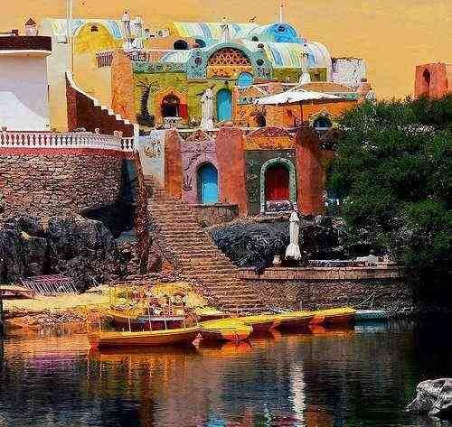
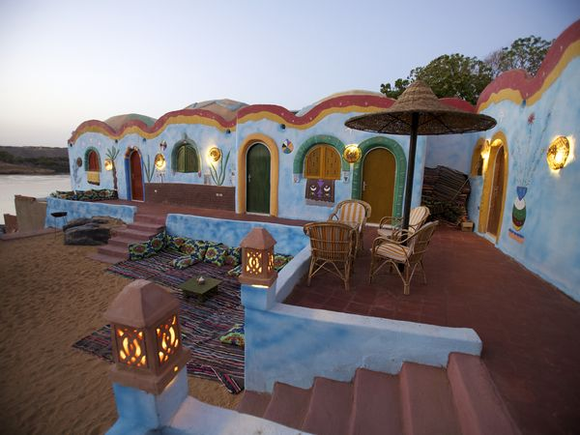
بلد بلا عنوان ;) ;)
1

Slide 2
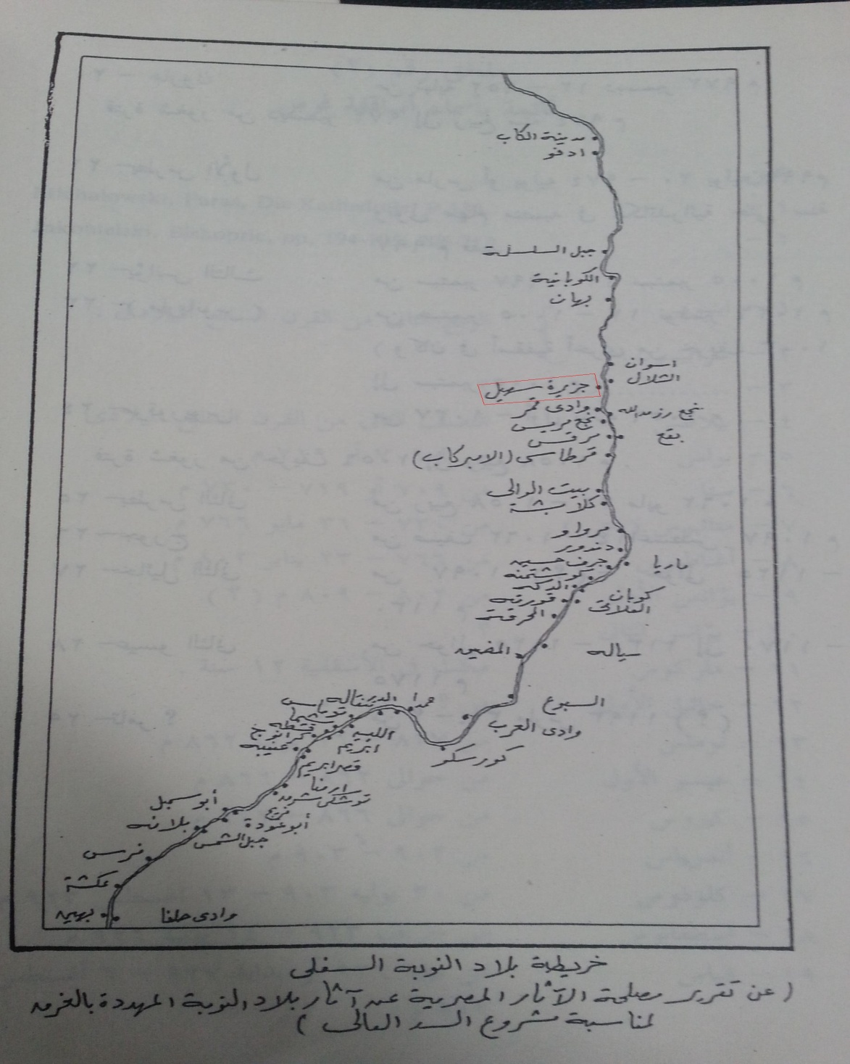
غرب سهيل . . . قطعة من ارض مصر !!
2

Slide 3

اصل كلمة نوبة
3

Slide 4
النوبة
النوبة السفلى
النوبة العليا
مصر
السودان
الجندل
الثانى
الجندل
الاول
الجندل
الرابع
الجندل
الثالث
4

Slide 5
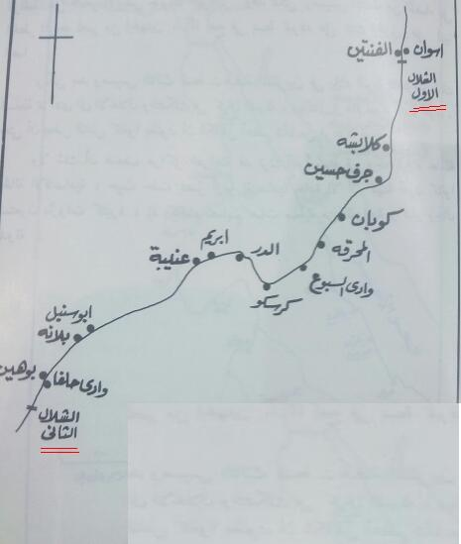
جنادل النيل واعاقة لحركة الملاحة
5

Slide 6
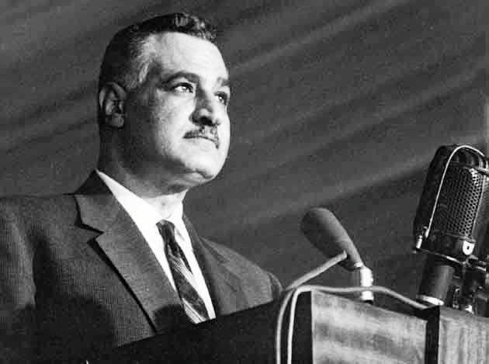
النهضة الناصرية و غرق بلاد النوبة
6

Slide 7
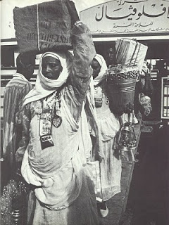
وداعا يا ديارى الحبيبة
7

Slide 8

مادة 236 وحقوق النوبين
8

Slide 9
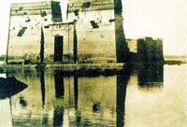
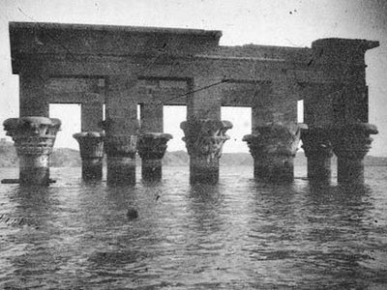
تراث مصرى ضائع تحت مياه عذبة !!
9

Slide 10
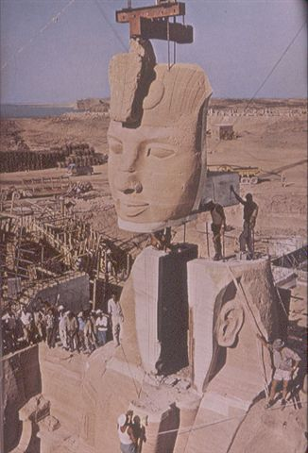
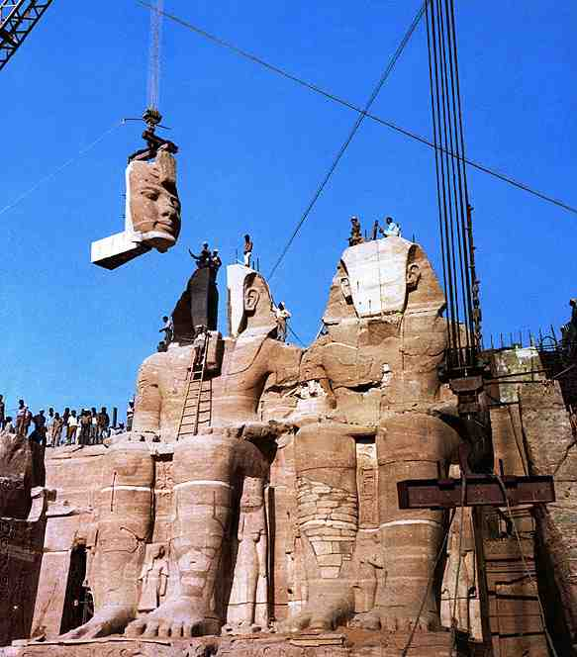
محاولات للانقاذ
10

Slide 11
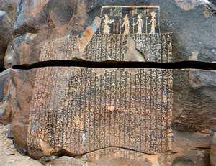
لوحة المجاعة و سبع سنوات من الجفاف !!!
11

Slide 12
تواريخ هامة
26 يوليو عام 1956 تأميم قناة السويس
يناير1960 البدأ فى بناء السد العالى
إنطلقت الشرارة الأولى من محطة كهرباء السد العالي في 9 يناير 1969
1902 والذى يمثل أول هجرة للنوبة وحتى عام 1964
الثامن من مارس سنة 1960
أصدرت هيئة اليونسكو نداءاً إلى العالم للمشاركة المالية والفنية لإنقاذ آثار النوبة
عام 196 ق.م نحتت لوحة المجاعة
12

Slide 13
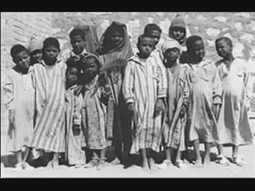

Slide 14

العنوان ؟؟
14

Slide 15
المراجع
www.nubamuseum.gov.eg
www.eternalegypt.org
مختصر تاريخ النوبة لدكتور سامى جمعة على
هكذا تكلم النوبيون لدكتور ماهر احمد زكى
هجرة النوبيون لحسن دفع الله
من ثقافة وتاريخ النوبة لفؤاد عكود
اوراق نوبية لحمزة الباقر
حملة اليونيسكو لدكتور محمد غيطاس
النوبة الجديدة لدكتور السيد حامد
15

Slide 16


